Slide 1
Drukarki laserowe
Drukarki

Slide 2
Drukarka laserowa
Wykorzystuje światło lasera lub diod LED w celu naelektryzowania bębna światłoczułego w ten sposób, aby naniósł on odpowiednią ilość tonera z zasobnika na drukowaną powierzchnię, który po utrwaleniu w podwyższonej temperaturze utworzy wydruk.

Slide 3
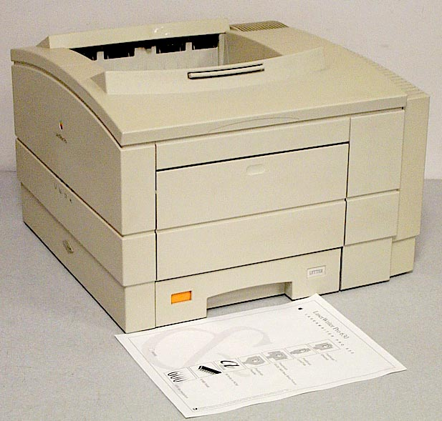
Drukarka lasrowa

Slide 4
Cechy
bardzo wysoką jakością wydruku
druk jest zwykle wodoodporny i o dużej trwałości

Slide 5
Podział
kolorowe,
monochromatyczne

Slide 6
Historia
pierwsza drukarka laserowa - 1977
  koszt 350.000 dolarów
  monochromatyczna
  dwustronny druk
  rozdzielczość 300 dpi
  120 stron na minutę
Pierwsza kolorowa 1993

Slide 7
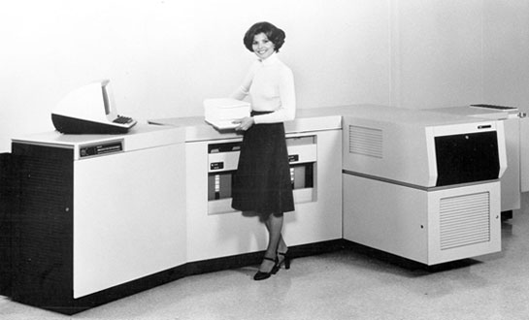
Pierwsza drukarka

Slide 8
Zasada działania
Przygotowanie wałka – wałek pokryty materiałem światłoczułym, np. selenem, OPC (ang. organic photoconducting cartridge) lub krzemem, jest elektryzowany.
Naświetlanie – wałek naświetlany jest światłem lasera lub linijki diodowej LED, co powoduje, że miejsca naświetlone na wałku tracą swój ładunek elektryczny. Wyróżnia się jednak dwa odmienne podejścia do tego procesu:
  W drukarkach typu write-black miejsca naświetlone odpowiadają punktom, które mają być zadrukowane, technika ta zapewnia uzyskanie głębszej czerni.
  W drukarkach write-white miejsca naświetlone odpowiadają punktom, które mają pozostać niezadrukowane, technika ta zapewnia dokładniejszy druk detali.
Wywołanie – w miejscach naświetlonych/nienaświetlonych toner jest przenoszony z magnetycznego wałka wywoływaczki (ang. developer) na wałek światłoczuły.
Przenoszenie – toner z wałka poprzez dotyk przenosi się na papier, proces ten jest wspomagany zazwyczaj przez elektryzowanie ładunkiem przeciwnego znaku elektrodą umieszczoną pod papierem.
Utrwalanie – karta papieru przechodzi między rozgrzanymi wałkami, gdzie rozgrzany toner stapia się i jest wprasowywany w kartkę.
Czyszczenie – wałek światłoczuły jest zobojętniany i czyszczony z tonera, który nie przeszedł na papier.

Slide 9
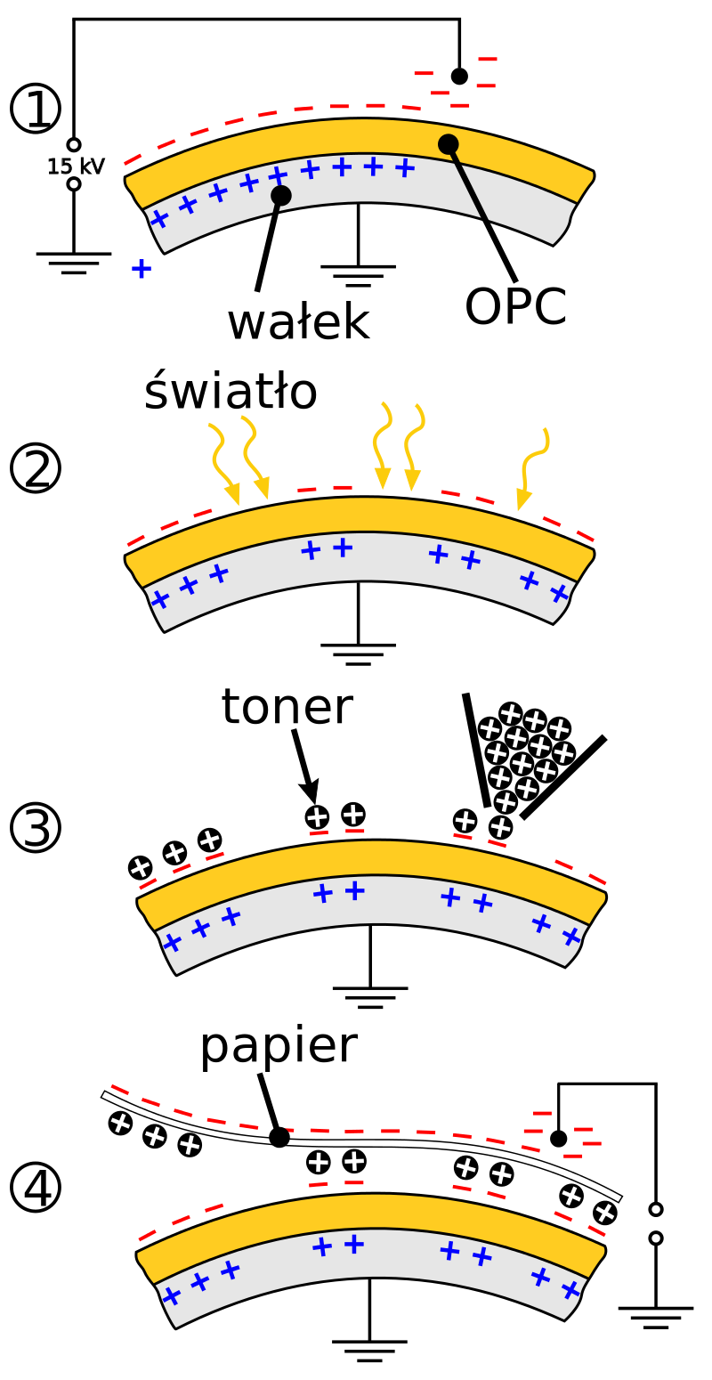
Zasada działania
elektryzowanie,
naświetlanie,
przenoszenie tonera na bęben,
przenoszenie z tonera z bębna na papier.

Slide 10
Tworzenie obrazu
Dane dostarczane do maszyny w zrozumiałym przez nią formacie (zwanym językiem opisu strony) przetwarzane są przez RIP – procesor obrazu rastrowego. RIP poprzez układy sterujące moduluje wiązkę światła generowaną przez laser (ROS – Raster Output Scanner) lub zespół laserowych diod świecących (LED). Światło to kierowane na bębny powoduje zmianę własności fotoelektrycznych powierzchni i w rezultacie umożliwia nanoszenie obrazu na bęben. W procesie tym uczestniczy developer – drobno zmielony ferromagnetyk znajdujący się na wałku magnetycznym wywoływaczki, mający za zadanie zbliżenie cząstek tonera do naelektryzowanego bębna światłoczułego.

Slide 11
Przenoszenie obrazu
Drukarki jednoprzebiegowe – obraz powstaje w czasie jednego przejścia papieru przez maszynę; następuje bezpośrednia transmisja obrazu z bębnów światłoczułych na nośnik. Pas transferowy (jeśli występuje) pełni jedynie funkcję pomocniczą, jak oczyszczanie bębnów z nadmiaru tonera czy transport papieru.
Drukarki jednoprzebiegowe z pasem transferowym – obraz powstaje w czasie jednego przejścia papieru przez maszynę; transmisja obrazu z pasa pośredniego na nośnik następuje zaraz po stworzeniu kompletnego odwzorowania.
Drukarki czteroprzebiegowe z pasem transferowym – obraz nakładany jest w 4 przebiegach na pośredni pas transferowy i dopiero z niego przenoszony na papier.
Drukarki czteroprzebiegowe – obraz powstaje na nośniku w procesie czterokrotnego nakładania nań poszczególnych składowych.

Slide 12
Utrwalanie
Kolejnym etapem jest utrwalanie, za które odpowiedzialny jest utrwalacz termiczny (ang. fuser, pol. piec). Jest on zazwyczaj zbudowany jako zespół co najmniej 2 wałków grzejnych, z których przynajmniej jeden wyposażony jest w promiennik podczerwieni, który spełnia funkcję grzałki. Czasem spotyka się proste rozwiązania z folią teflonową, grzałką ceramiczną i jednym wałkiem, czasem fuser jest skomplikowanym mechanizmem z kilkoma wałkami grzejnymi, których moc przekracza 1500 W. Papier przechodząc pomiędzy wałkami ulega ogrzaniu do temperatury ok. 200 °C, w której toner na jego powierzchni podlega scaleniu z podłożem. Substancją zapobiegającą przyklejaniu się tonera do gorących wałków jest olej silikonowy, który z wałka olejowego lub listwy olejowej nanoszony jest cienką warstwą na wałki. Stosuje się też drobiny wosków będące składnikiem nowoczesnych tonerów.

Slide 13
Wydruk kolorowy
Wydruk kolorowego obrazu polega na kolejnym naświetlaniu bębna światłoczułego i drukowaniu poszczególnych barw składowych przy pomocy grupy czterech tonerów o kolorach z zestawu barw CMYK, dlatego technologia druku w kolorze na drukarkach laserowych jest nieco odmienna. Jeśli kolorowa drukarka laserowa posiada tylko jeden bęben światłoczuły, to drukowanie musi przebiegać w czterech etapach, tzn. papier przebiega czterokrotnie pod bębnem – dla nałożenia każdego koloru z osobna. Natomiast, jeśli drukarka posiada 4 bębny światłoczułe, po jednym dla każdego koloru podstawowego tonera, wtedy wydruk można otrzymać w czasie zaledwie jednego przebiegu papieru kolejno pod poszczególnymi bębnami

Slide 14
Prywatność
W ostatnich latach, wraz z popularyzacją kolorowych drukarek laserowych, zauważono, że wiele drukarek tego typu umieszcza na każdym wydruku niewidoczne gołym okiem dane o numerze seryjnym urządzenia i aktualnej dacie. Rozwiązania takie zostały zaimplementowane na skutek porozumienia między producentami urządzeń a United States Secret Service z obawy, że takie drukarki będą używane do fałszowania banknotów.

Slide 15
Koszty eksploatacji
Pomimo że drukarki laserowe są droższe od drukarek atramentowych to ich różnica w cenie bardzo szybko się zwraca ze względu na cenę tonera i tuszu.

Slide 16
Materiały eksploatacyjny
Elementem podlegającym regularnej wymianie w wyniku zużycia jest toner – czarny proszek nanoszony na papier w procesie druku. Oprócz tonera wymianie podlega również bęben. Żywotność bębna może być liczona w setkach tysięcy wydruków niezależnie do stopnia zadrukowania stron. Jednak w przypadku tańszych modeli drukarek elementem podlegającym wymianie jest cały zespół drukujący zawierający i bęben, i pojemnik z tonerem. Tego typu element nazywany jest wtedy kartridżem.
Teoretycznie na każdej drukarce laserowej można drukować nie tylko na standardowym papierze, ale również np. na foliach. Trzeba tylko pamiętać o tym, by używać specjalnych folii odpornych na wysokie temperatury występujące w module grzewczym obecnym w każdej drukarce laserowej. Użycie złej folii lub innego nośnika nieodpornego na wysoką temperaturę może spowodować uszkodzenie urządzenia.

